Slide 1
REST Api “Fattoria Kent”
Vattiato Francesco O46000259

Slide 2
Specifiche di progetto
In questo homework sono state implementate tre richieste RestAPI:
Nutrizionix API (apikey): ritorna i valori nutritivi di base (kCal, grassi, protein, carboidrati) dei prodotti presenti nel catalogo e li assegna alle rispettive schede;
FreeGeoIP (no key): geolocalizzazione tramite IP che restituisce latitudine e longitudine;
7timer (no key): restituisce le condizioni atmosferiche di una determinata locazione definite per coordinate.

Slide 3
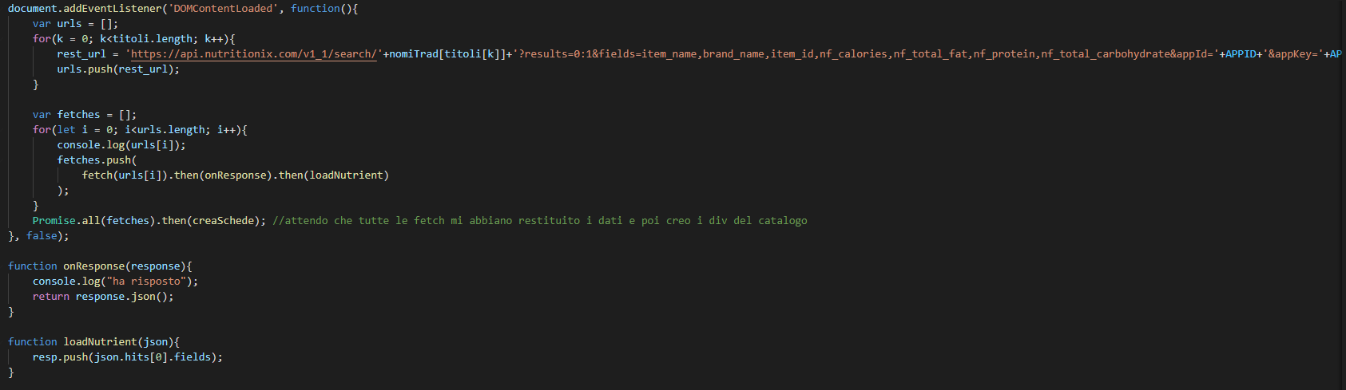
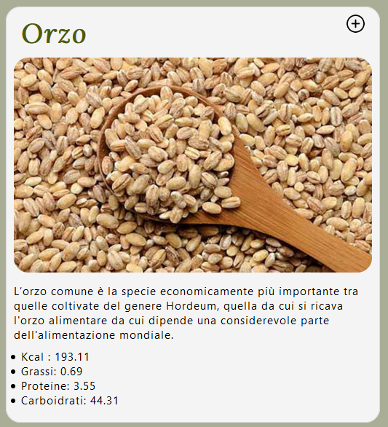
NutritionX API

Slide 4
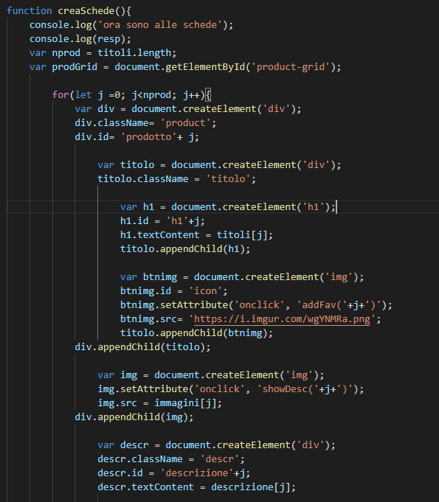
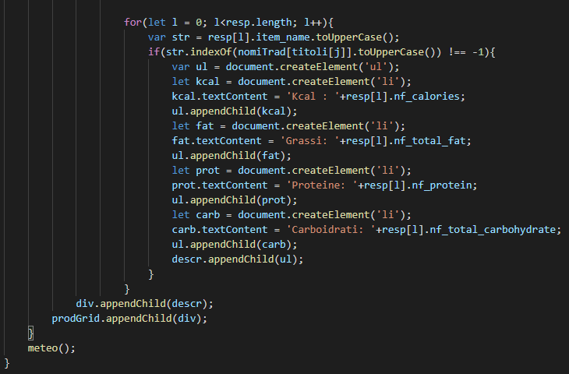
NutritionX API

Slide 5
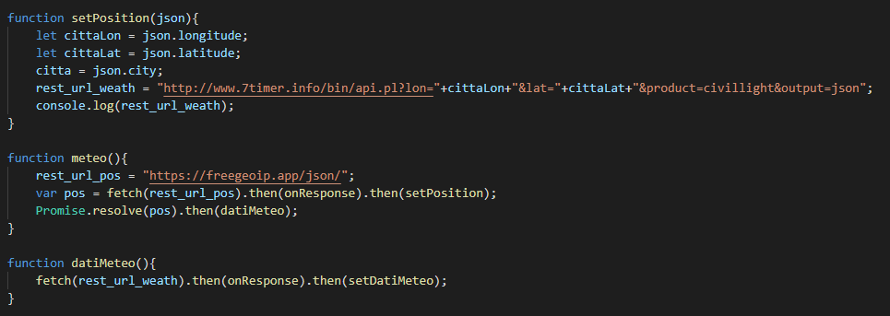
FreeGeoIP API

Slide 6
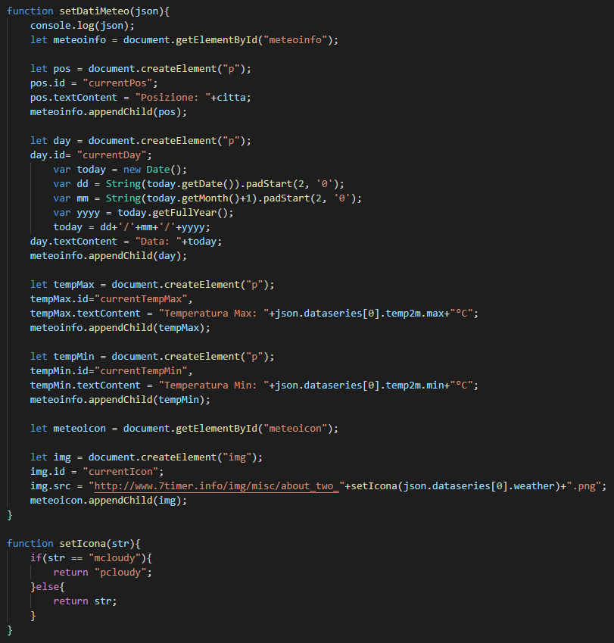
7meter API

